Slide 1
웹 해킹 part1. 웹 파싱
2018 2학기 BOSS 1주차 발표
박성용
BOSS

Slide 2
목차
웹 해킹이란?
웹 해킹 part1. 웹 파싱
실습
Q&A
BOSS

Slide 3
웹 해킹이란?
웹 사이트의 취약점을 공격하는 기술적 위협으로, 웹 페이지를 통하여 권한이 없는 시스템에 접근하거나 데이터 유출 및 파괴와 같은 행위
BOSS

Slide 4
취약점
특정 서비스의 보안상 허점을 이용해 침투
Web Application 계층의 공격은 방화벽, 침입탐지시스템, 침입차단시스템 등으로 방어할 수 없다.
e-business를 위해서 80포트는 오픈 될 수 밖에 없다.
BOSS

Slide 5
공격법
XSS
CSRF
피싱
파밍
SQL 인젝션
...
BOSS

Slide 6
개요
컴퓨터 시스템은 본질적으로 해킹에 취약
웹은 기본적으로 데이터베이스, 웹서버, 인터넷 브라우저 로 구성
각 요소별로 역활이 명확히 분리
BOSS

Slide 7
각 요소별 역활
데이터베이스
데이터를 안전하게 관리하면서 자료입력과 조회 기능을 지원
웹서버
HTTP요청을 분석해 정해진 기능을 수행
인터넷 브라우저
사용자의 입력을 처리하고 웹서버로 부터 받은 데이터를 가공해 화면을 구성
해커는 웹이 지원하는 기능을 악용
BOSS

Slide 8
파싱이란?
파싱(Parsing)이란 어떤 페이지에서 원하는 데이터를 특정 패턴(문법적인 구성 or 구문)으로 추출하여 정보로 가공하는 것입니다.
웹파싱이란 웹사이트의 HTML소스를 가져와서 분석하는 것을 말한다.
BOSS

Slide 9
파싱을 알아야 할 이유
파싱은 웹을 구성하는 소스(HTML, CSS...)를 볼 수 있다.
스크립트도 당연히 볼 수 있다.
스크립트란?
프로그램 언어 외의 간단한 언어로 작성한 명령어 등을 일겉는 말
BOSS

Slide 10
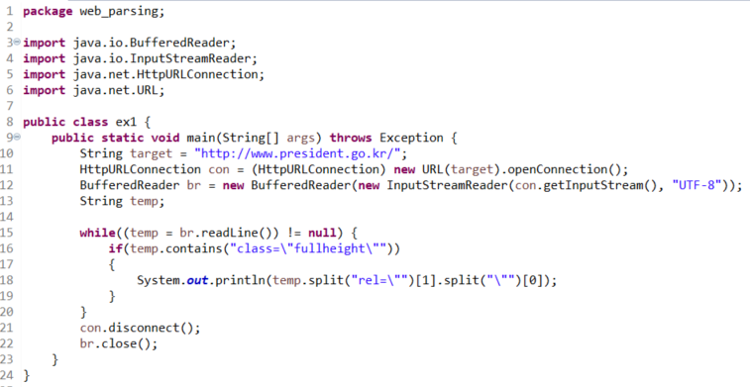
실습
BOSS

Slide 11
실습
BOSS

Slide 12
실습
BOSS

Slide 13
실습
BOSS

Slide 14
실습
BOSS

Slide 15
실습
BOSS

Slide 16
실습
BOSS

Slide 17
실습
9월 평양공동선언
‘겨레의 하나 됨’ 남북정상의 환영 만찬
남북 정상, 평양대극장에서 환영 예술공연 관람
18일 정상회담, 2시간 동안 진행되었습니다
문재인 대통령과 김정은 위원장, 백화원 영빈관에서 나눈 환담
문재인 대통령 평양 도착, 김정은 위원장 영접
수석보좌관회의 모두발언
DDP 프레스센터, 이렇게 만들어졌습니다
문재인 대통령, 2018 실패 박람회 참석 관련 서면브리핑
부산에서 감상하는 현대미술전시, 2018부산비엔날레
기술로 지키고 혁신으로 도약하는 - 국방산업진흥회의
'도산 안창호함'진수식
투기는 막고 실수요자는 보호합니다
9월 14일 「11:30 청와대입니다」 9.13부동산대책 정리드립니다
BOSS

Slide 18
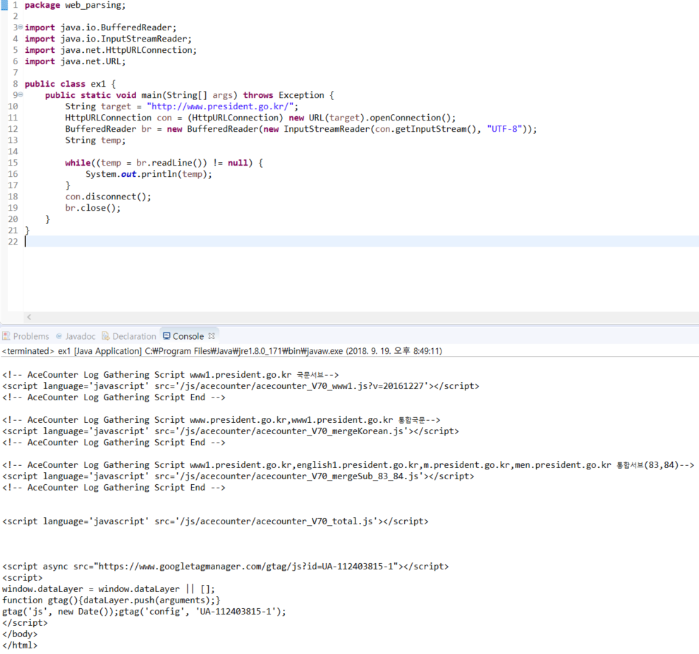
실습
BOSS

Slide 19
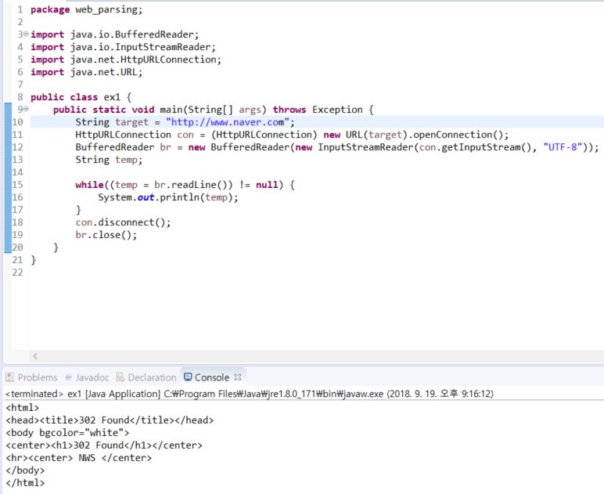
실습

Slide 20
질문 있으십니까!!??

